Slide 1
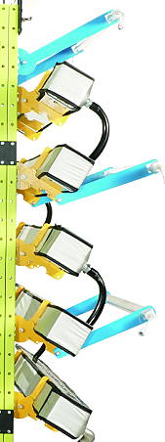
→全國首創專利不銹鋼水管，不用擔心變形，持久耐用
→自動水循環，免除草免澆水 、無農藥
→水管固定架組裝拆卸容易，易清洗，可自行調整水管
間隔，也可再加購水管組增加生產量
→加購LED3色植物燈組可自行調整高度及角度
→如地面高低不平，可在使用水管固定架調整高度及角度

